Slide 1
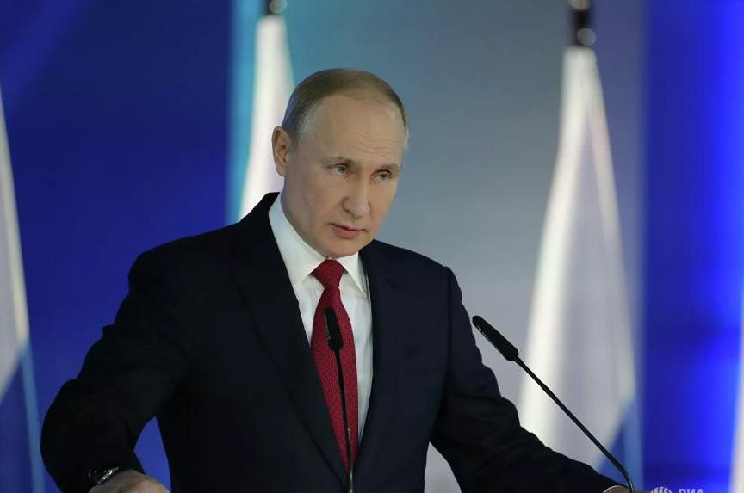
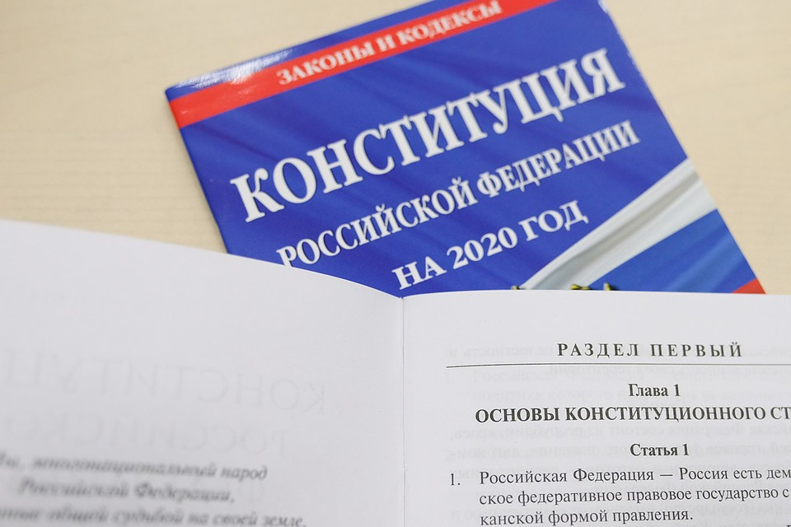
Президент Российской Федерации Владимир Путин, выступая 15 января с посланием Федеральному Собранию, заявил, что потенциал основного закона страны, принятого в 1993 году, не исчерпан, поэтому новая Конституция не нужна.
Но к действующей сейчас Конституции глава государства предложил принять ряд поправок.

Slide 2
Изменения в Конституцию, поддержанные в первом чтении
Государственная Дума поддержала проект поправок к Конституции, внесенный 20 января Президентом РФ Владимиром Путиным.
23 января – Госдума единогласно приняла в первом чтении президентский законопроект о поправке к Конституции.
Официальный представитель Президента по законопроекту, Председатель профильного комитета Павел Крашенинников разъясняет, за какие именно изменения в основной закон проголосовали в первом чтении депутаты.

Slide 3
Изменения в Конституцию, поддержанные в первом чтении
Проектом предлагаются изменения в положения 22-х статей глав с 3 по 8 Конституции РФ в целях обеспечения:
суверенитета нашей страны,
закрепления социальных гарантий для граждан,
развития политической системы, в том числе путем усиления роли парламента в формировании структуры органов государственной власти
При этом не меняются 1 и 2 главы.

Slide 4
Закрепление мер соцподдержки
Устанавливается, что МРОТ не может быть ниже прожиточного минимума, и закрепляется обязательная индексация пенсий, пособий и иных социальных выплат.
На конституционном уровне определяется, что система пенсионного обеспечения формируется на основе принципов всеобщности, справедливости и солидарности поколений.

Slide 5
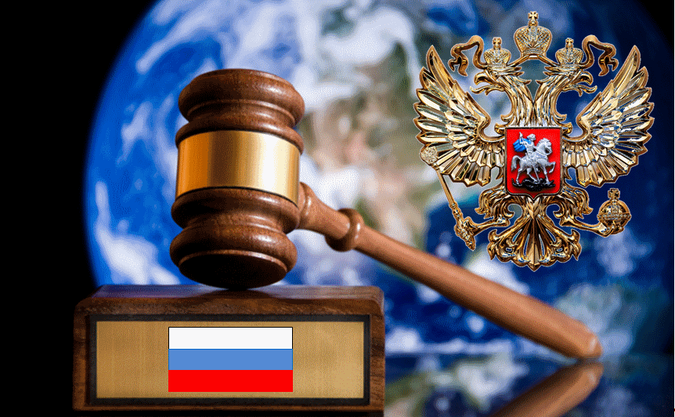
Верховенство российского права
В случае окончательного одобрения законопроекта не будут подлежать исполнению решения межгосударственных органов, принятые на основании положений международных договоров России в их истолковании, противоречащем Конституции РФ.
Данное противоречие должно быть установлено Конституционным судом.

Slide 6
Требования к кандидату на должность Президента РФ
Усиливаются требования к кандидату на должность Президента РФ.
Предлагается закрепить требование о постоянном проживании кандидата на территории России не менее 25 лет, а также об отсутствии иностранного гражданства или вида на жительство в другом государстве, причем не только на момент участия в выборах, но и в прошлом.

Slide 7
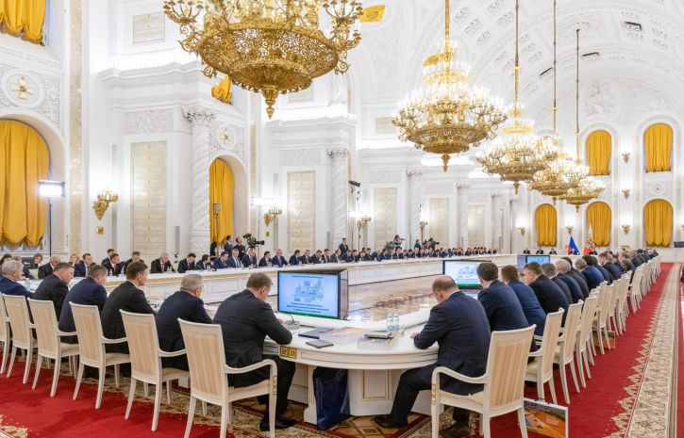
Закрепление роли Госсовета
Согласно проекту Президент формирует Государственный совет Российской Федерации в целях «обеспечения согласованного взаимодействия органов государственной власти, определения основных направлений внутренней и внешней политики».
Статус Государственного совета будет определяться специальным федеральным законом.

Slide 8
Проверка конституционности законов
Законотворческая процедура в отношении федеральных конституционных законов и федеральных законов дополняется возможностью Президента обратиться в Конституционный суд с запросом о проверке конституционности одобренного парламентом закона до его подписания.
В случае подтверждения конституционности закона Президент его подписывает.
Если же КС РФ не подтвердит конституционность федерального конституционного закона или федерального закона, то глава государства возвращает закон в Государственную Думу.

Slide 9
Новые требования к чиновникам, депутатам и судьям
Вводятся повышенные требования к :
Председателю Правительства РФ и его заместителям,
федеральным министрам,
иным руководителям федеральных органов исполнительной власти,
высшим должностным лицам субъекта РФ,
руководителям федеральных государственных органов,
членам Совета Федерации,
депутатам Государственной Думы,
судьям.
«Им будет на конституционном уровне запрещено иметь иностранное гражданство или вид на жительство в другой стране».

Slide 10
Усиление роли Государственной Думы
В случае окончательного одобрения законопроекта Государственная Дума получит право утверждать кандидатуру Председателя Правительства РФ, предлагаемую Президентом.
Назначать утвержденного Председателя будет Президент.
Также Государственной Думой будут утверждаться кандидатуры заместителей Председателя Правительства и федеральных министров (за исключением отдельных министров, руководство деятельностью которых осуществляет Президент, в частности министров «силового блока») по представлению Председателя Правительства РФ.

Slide 11
Усиление роли Совета Федерации
Руководители федеральных органов исполнительной власти (включая федеральных министров), по вопросам обороны и безопасности, внутренних дел, юстиции, иностранных дел, предотвращения чрезвычайных ситуаций, а также прокуроры субъектов РФ будут назначаться Президентом РФ по итогам консультаций с Советом Федерации.
Также к ведению Совета Федерации предлагается отнести прекращение по представлению Президента полномочий судей Конституционного суда, Верховного Суда, судей кассационных и апелляционных судов — в случае совершения ими поступков, порочащих честь и достоинство судьи.

Slide 12
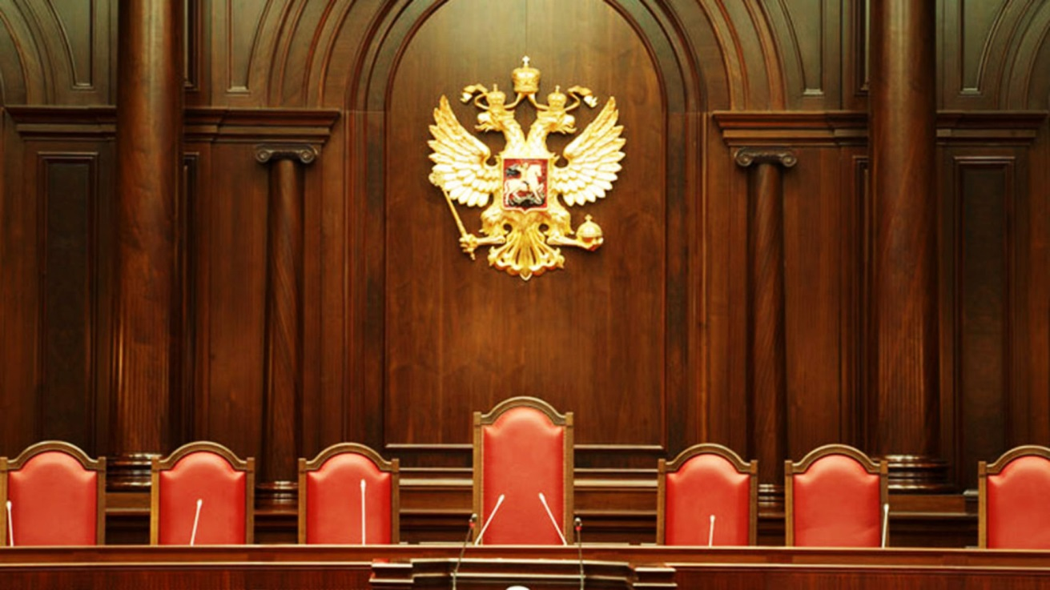
Изменение численности судей КС
Количество судей Конституционного суда сокращается с 19 до 11.
По запросу Президента РФ Конституционный суд будет проверять конституционность принятых законов как федеральных, так и региональных до их подписания.

Slide 13
Как документ будет рассматриваться дальше?
После рассмотрения во втором и третьем чтениях Государственной Думой поправки также рассматривает Совет Федерации.
Однако, в соответствии с Конституцией РФ, «поправки к главам 3–8 Конституции Российской Федерации […] вступают в силу после их одобрения органами законодательной власти не менее чем двух третей субъектов РФ».

Slide 14
Общероссийское голосование
Президент РФ Владимир Путин подчеркнул, что проект изменений в Конституцию также должен быть вынесен на общероссийское голосование.
Статья 2 законопроекта определяет, что рассматриваемый проект выносится на «общероссийское голосование».
«Полагаем необходимым ко второму чтению проекта определить порядок и процедуру проведения соответствующего голосования», — сказано в заключении профильного Комитета.
"Народное голосование" по предложенным изменениям может состояться уже осенью 2020 года.

Slide 15
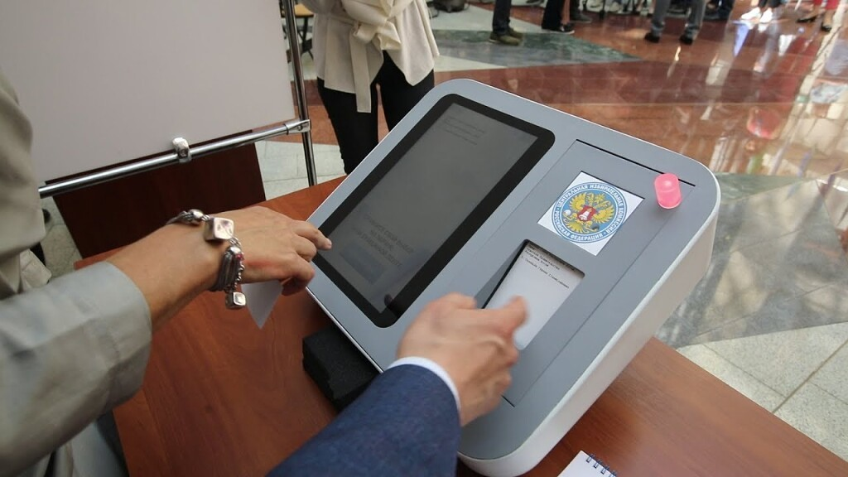

Slide 16
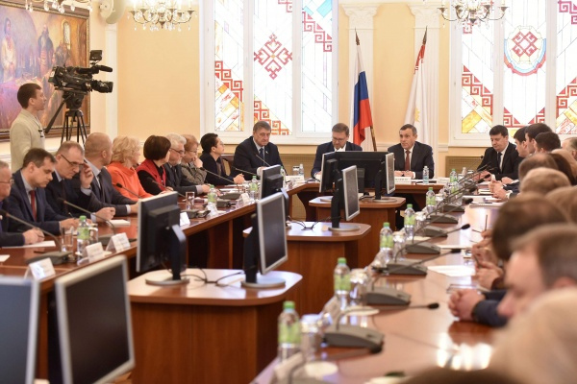
Представители МарГУ активно включились в обсуждение поправок в Конституцию РФ
ОТКРЫТОСТЬ, ПРОЗРАЧНОСТЬ И ОБРАТНАЯ СВЯЗЬ

